Slide 1
Исследование поверхности образцов из титанового сплава ВТ3-1, изготовленных с помощью электроэрозионной обработки

Slide 2
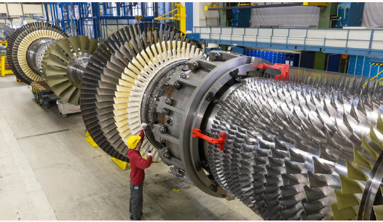
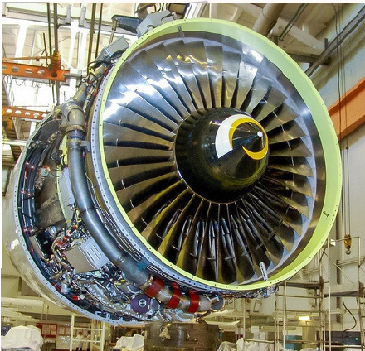
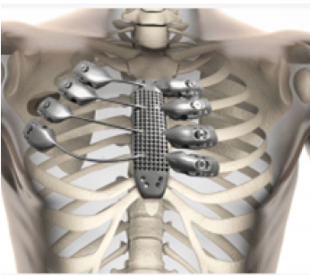
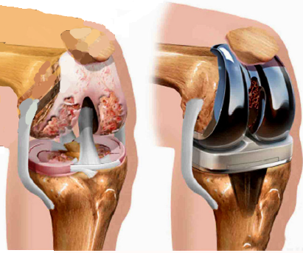
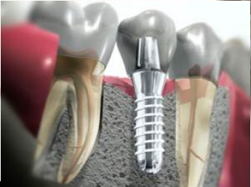
Применение

Slide 3
Идея
Обработка сложных элементов титановых деталей на электроэрозионных станках
П Р Е И М У Щ Е С Т В А :
высокая точность
обработка без деформации
обработка любых токопроводящих материалов
обработка узких щелей и прорезей

Slide 4
Режимы обработки
 | On | Off | Uср | Iср | H
1 проход | 007 | 015 | 54 | 4,2 | 0,206
2 проход | 002 | 011 | 68 | 1,4 | 0,131
3 проход | 001 | 001 | 70 | 0,6 | 0,111
4 проход | 001 | 001 | 41 | 0,4 | 0,105

Slide 5
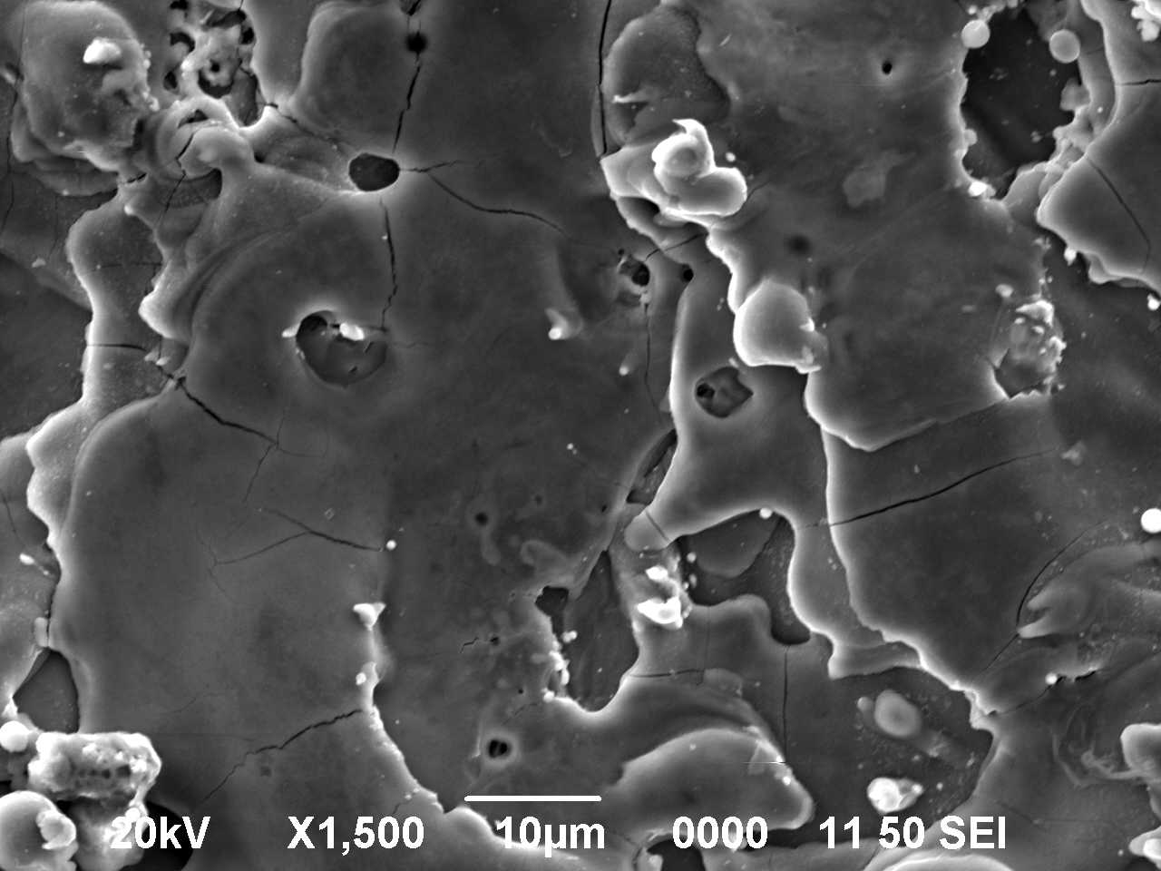
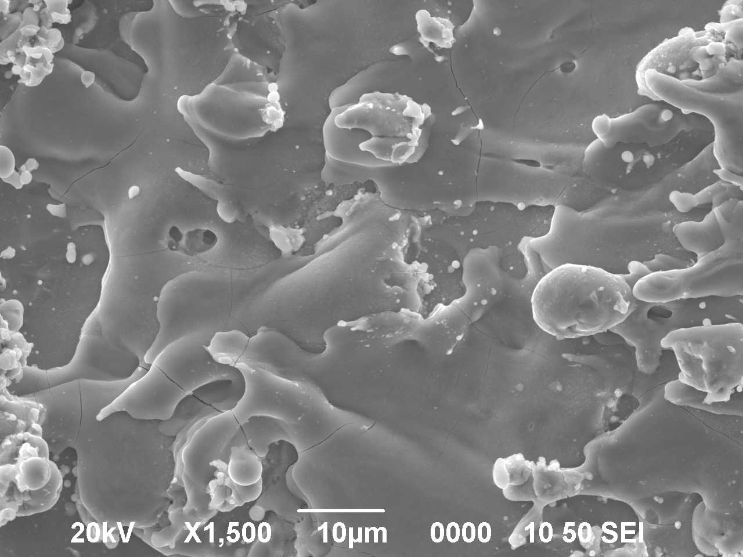
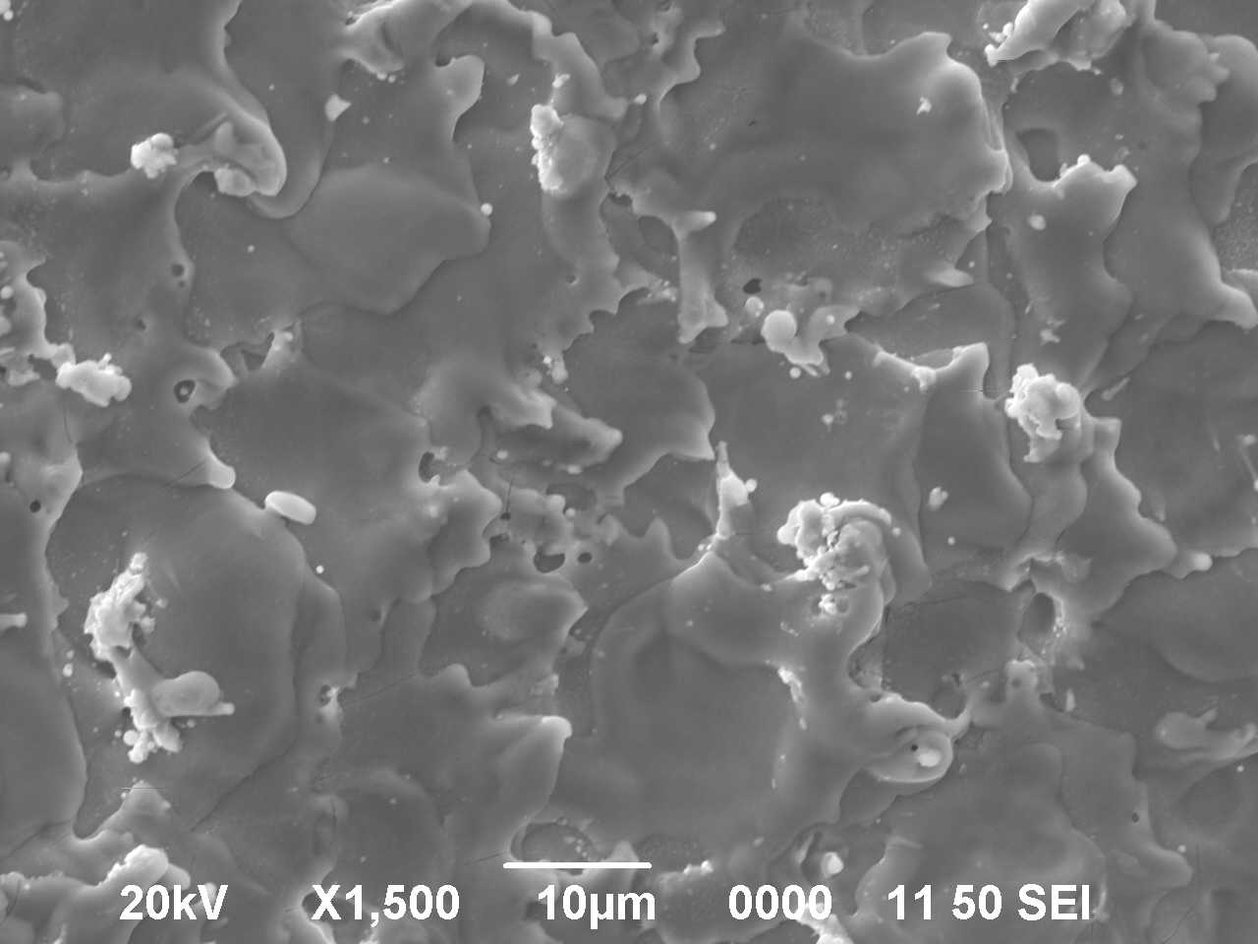
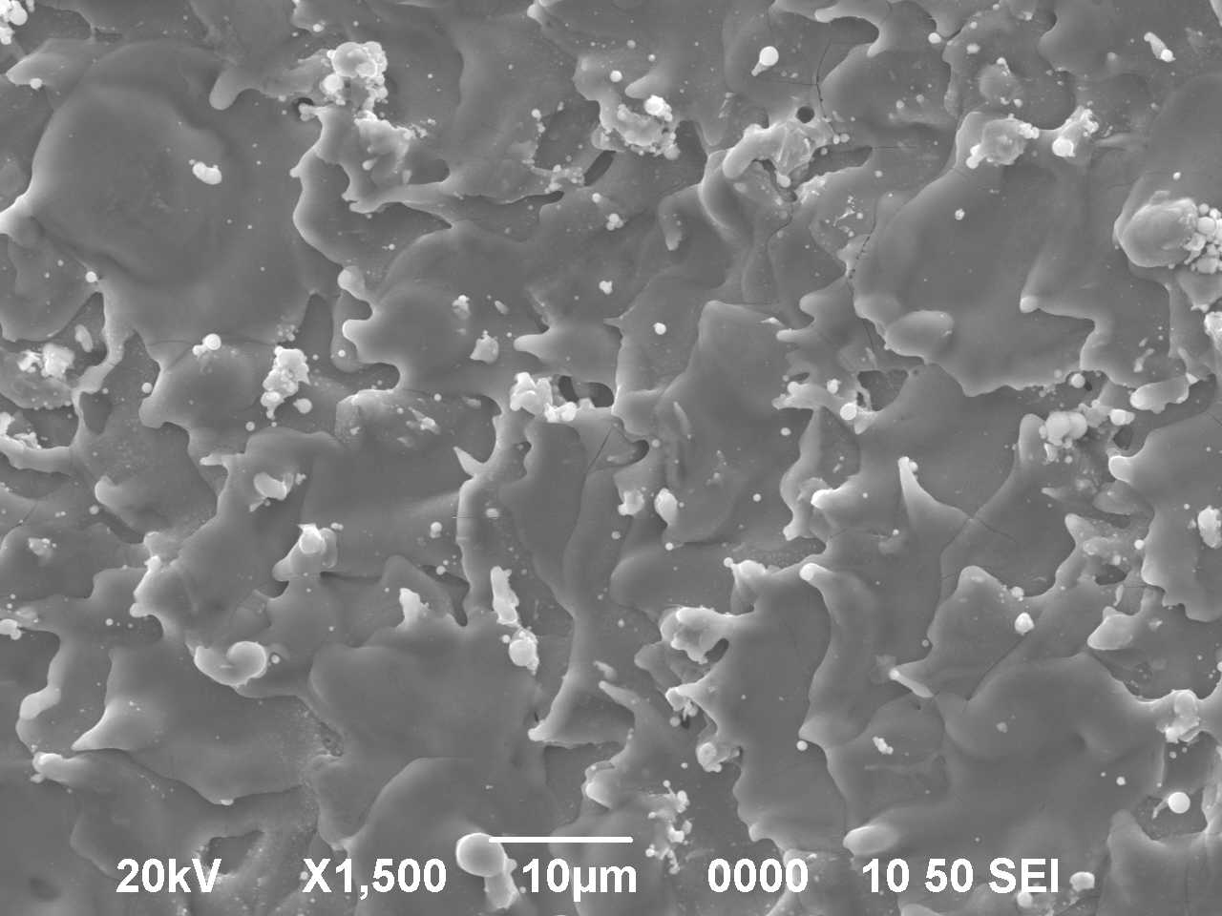
Морфология поверхности х1500 крат
а | б
в | г

Slide 6
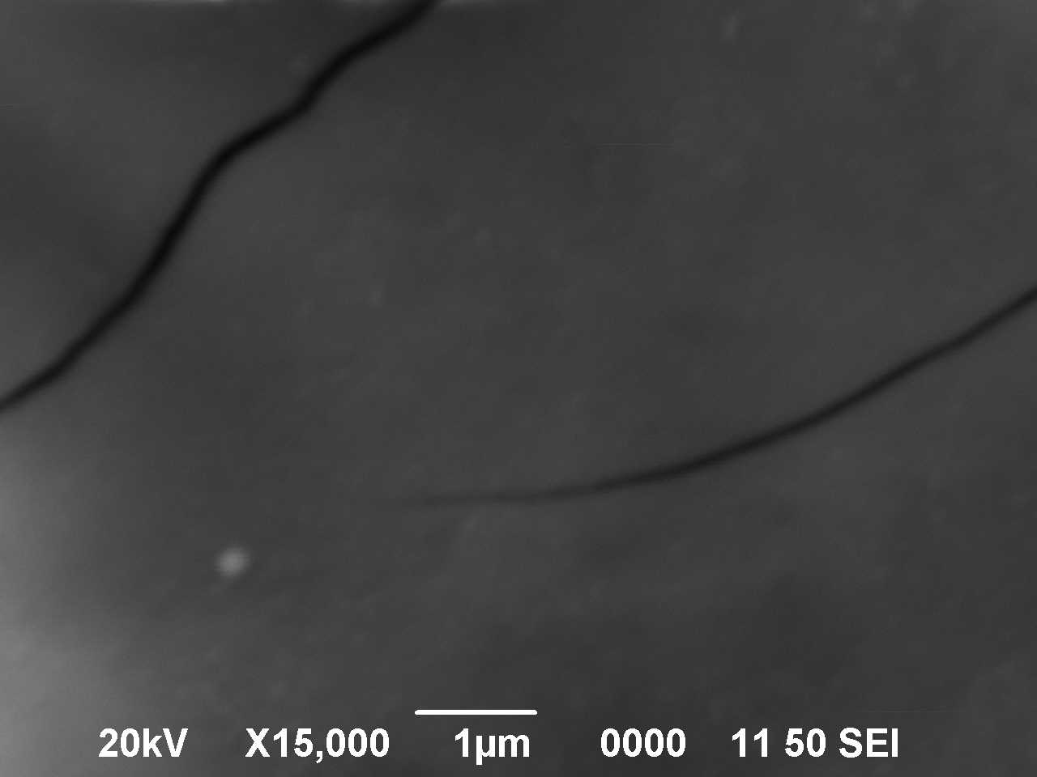
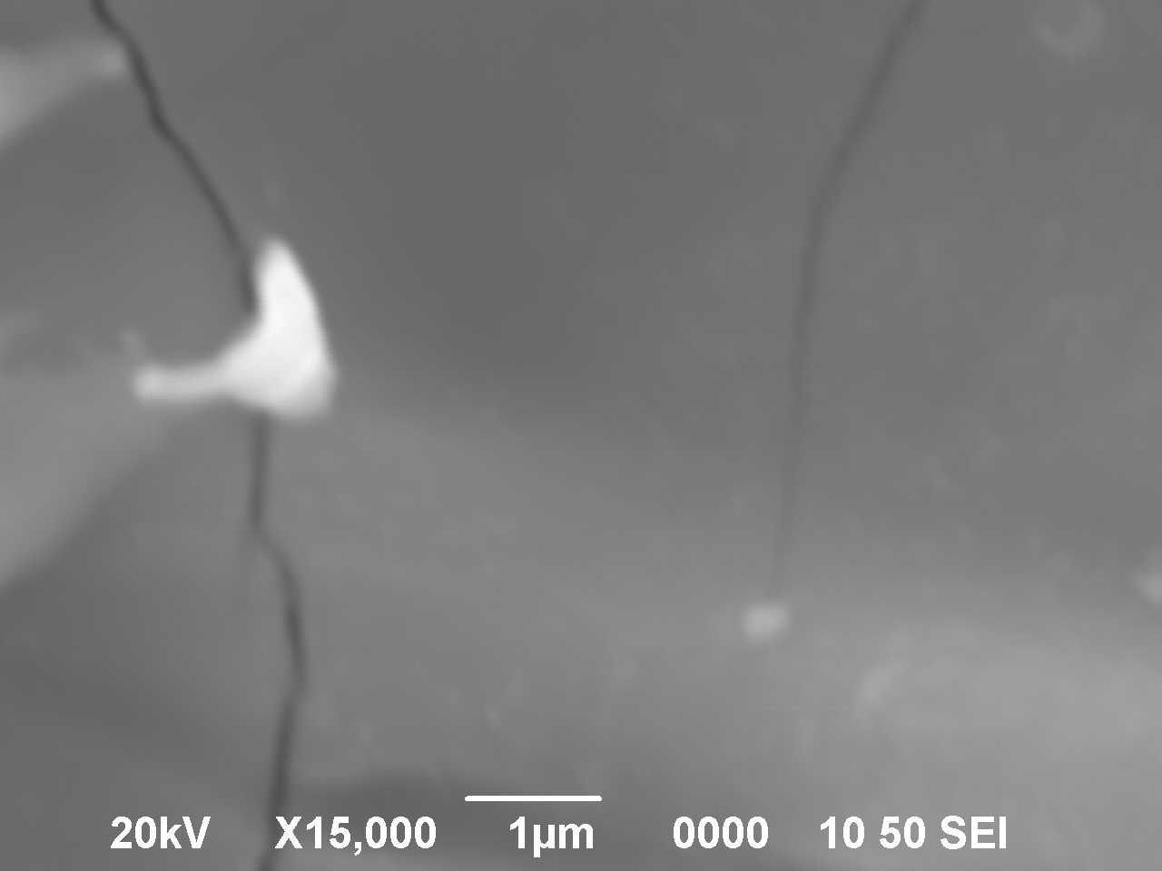
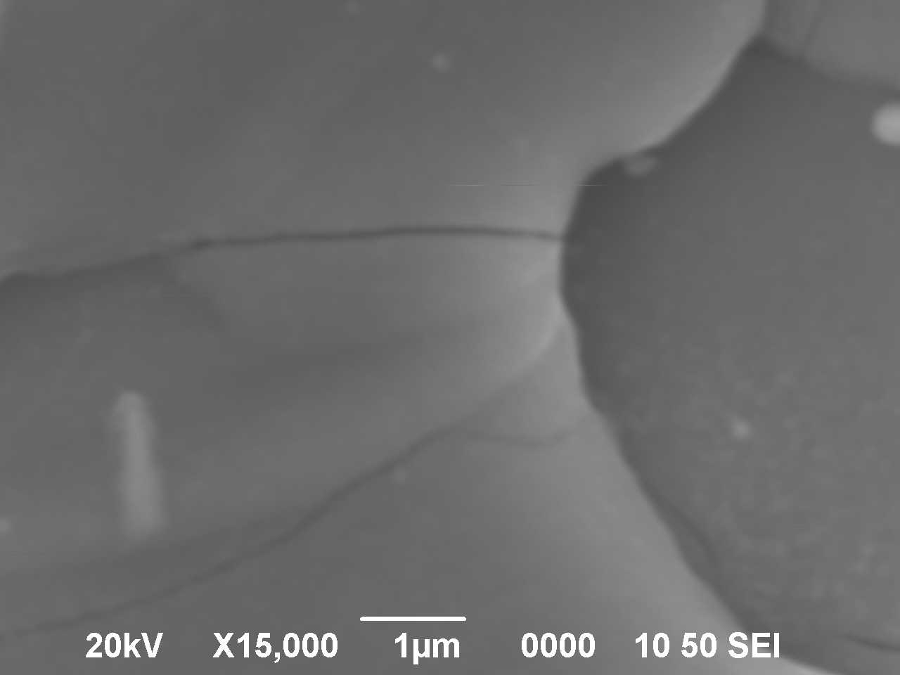
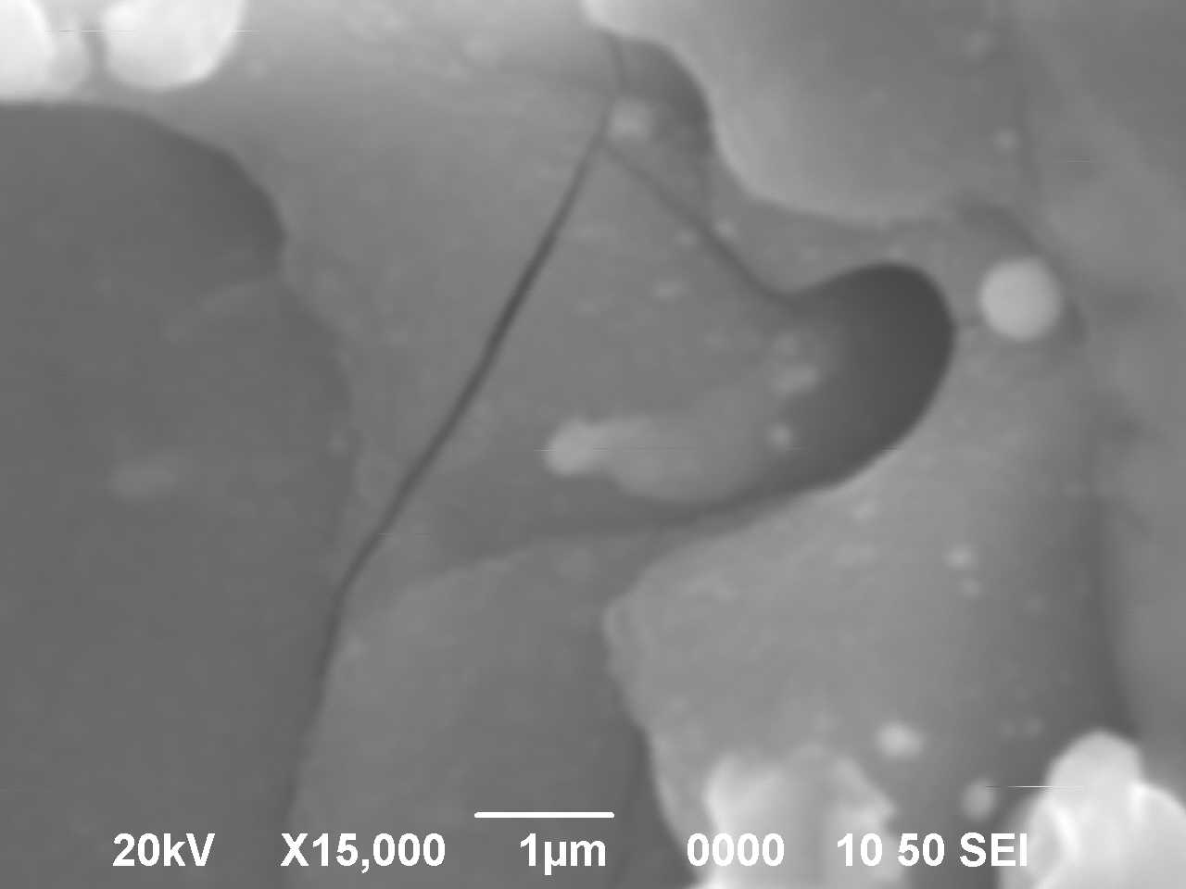
Трещины на поверхности х1500 крат
а | б
в | г

Slide 7
Значение шероховатости, Ra

Slide 8
Диаграммы шероховатости

Slide 9
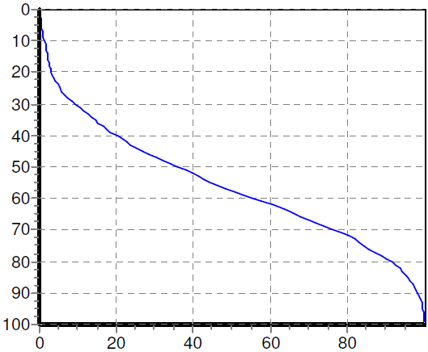
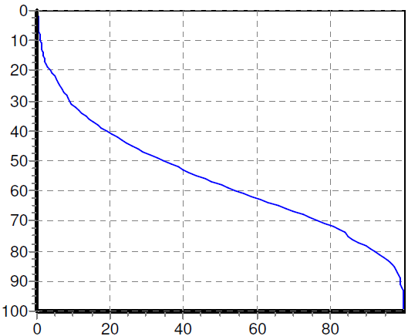
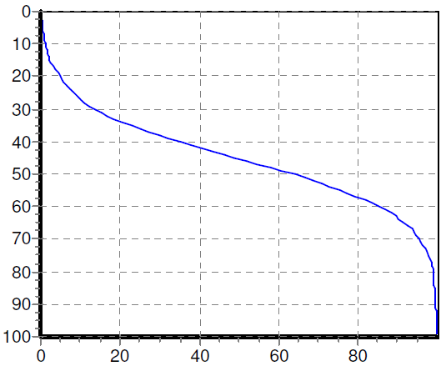
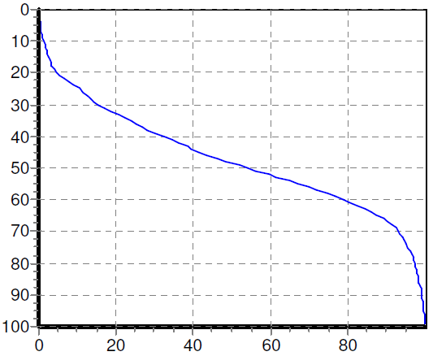
Графики оценки микрорельефа в связи с функциональным назначением

Slide 10
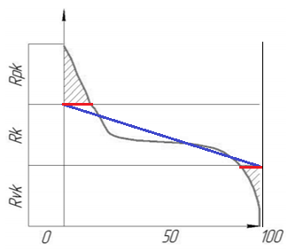
Определение эксплуатационных свойств

Slide 11
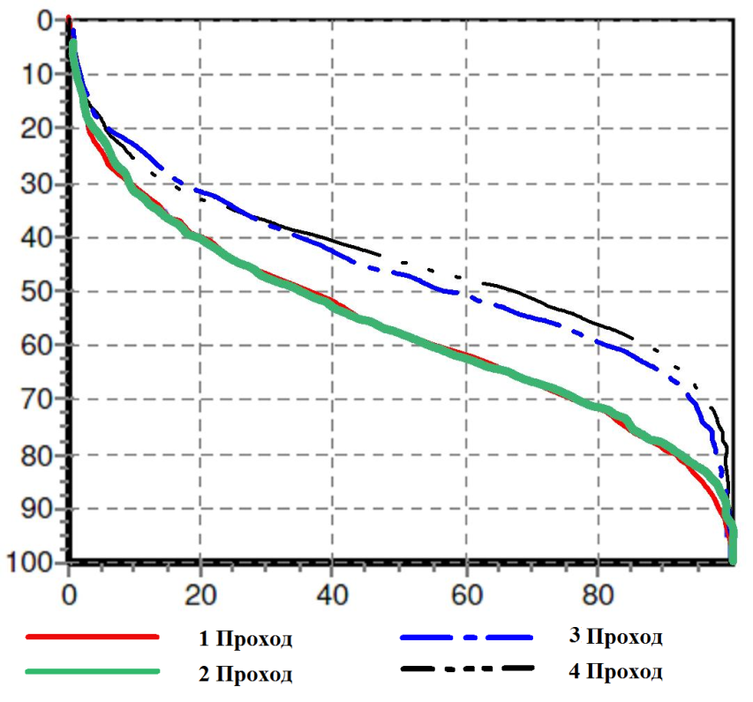
Сравнение графиков микрорельефа

Slide 12
Спасибо за внимание!

